Slide 1
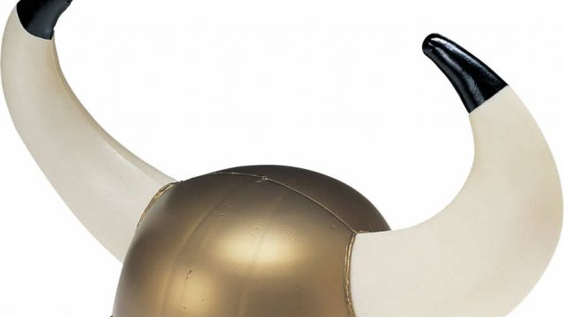
Vikingehjelm med eller uten horn
En myte

Slide 2
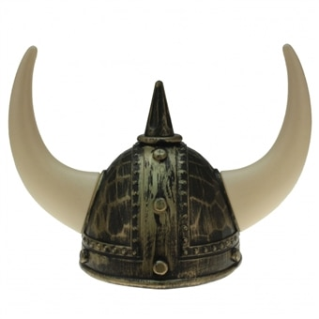
Vikingehjelm
Vikingehjelmer var vanlig i vikingetiden.
De var vanlig å bruke under slag
Det er funnet flere slike under arkeologiske utgravninger
I dag er det vanlig å lage kopier med horn.
Men var det vanlig med horn?

Slide 3
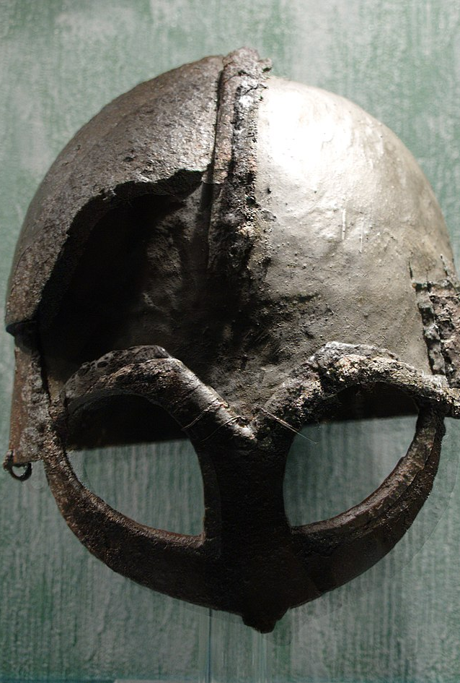
Arkeologiske funn
Vikinghjelm var en type hjelm som vikingene brukte som beskyttelse i krig og kamp. Det er ukjent hvor utbredt bruken var, men samtidige avbildninger viser noe som kan være hjelmer i slagscener. Tilsvarende hodeplagg fra båtscener kan være spisse luer.
Det er bare funnet én hjelm fra vikingtiden i Norge, brillehjelmen fra Gjermundbufunnet fra 900-tallet. Vikinghjelmer utstyrt med horn skyldes misforståelser fra 1800-tallet.

Slide 4
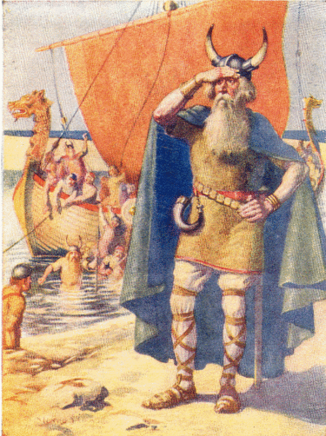
Horn er en myte
Populærkulturen blir koniske stridshjelmer med dyrehorn sterkt forbundet med vikingtida i Skandinavia. Slik bruk har imidlertid ingen historiske belegg og regnes som en misforståelse. Vår tids framstillinger av vikinger er i stor grad påvirket av romantiske forestillinger fra 1800-tallet.
Vikingene gikk mye oftere med luer og andre hodeplagg enn hjelmer. Dessuten kan hverken funn eller andre kilder fra vikingtida dokumentere bruken av hornhjelmer. Noen historikere utelukker likevel ikke at slike hjelmer kan ha eksistert som seremonielle plagg.

Slide 5
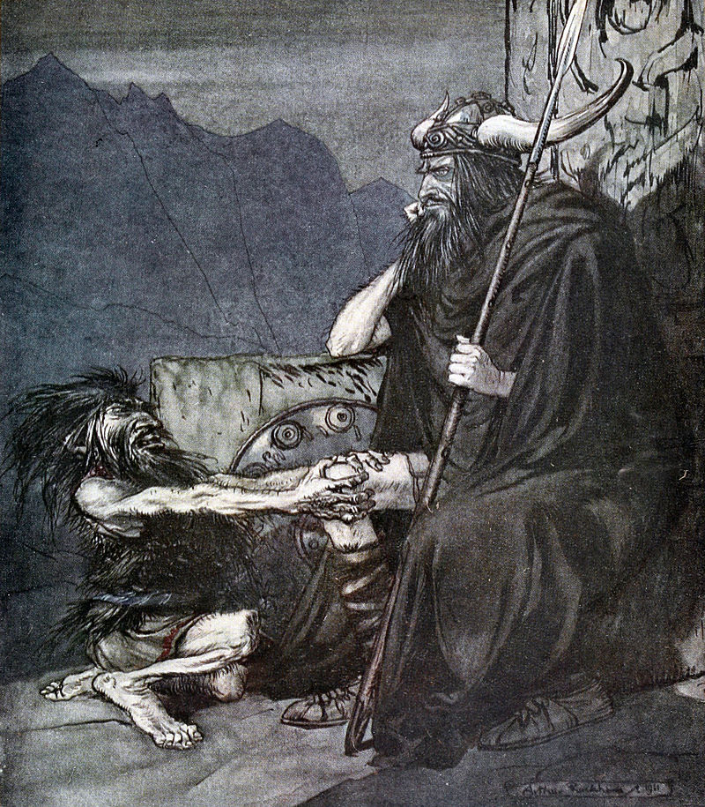
En forklaring på myten om vikinghjelmer med horn knyttes til urframførelsen av Richard Wagners opera Nibelungens ring på 1870-tallet. Kostymesjefen til forestillingen, Carl Emil Doepler, skal ha hentet inspirasjon fra andre sceneoppsetninger med historiske motiver og fra germansk og annet kunsthåndverk i museer.
I stykket utstyrte han de onde rollefigurene med hjelmer med horn mens de gode heltene fikk hjelmer pyntet med vinger av fjær. Bilder fra oppsetningene skal siden ha blitt spredt vidt omkring, og kjeglehjelmer med kuhorn har siden 1800-tallet blitt et kraftfullt symbol for vikinger og vikingtid som er kjent i store deler av verden.

Slide 6
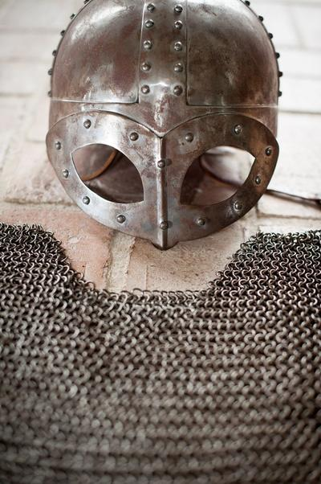
Kilder
Wikipedia

